Slide 1

前端二组项目展示

Slide 2
产品概述
“记·得“APP是一款记录型软件，支持上传语音、文字、照片等多种格式文件，并进行云存储。

Slide 3
产品创意
区别于其他APP，以记录自己为主。”记·得”专注记录与亲密的人之间的故事。与他相恋时，我希望记下我们的甜蜜时刻，有了宝宝后，我希望记下宝宝成长的点滴。所以，我们的软件是按关系来划分模块

Slide 4
产品功能
爱人和亲子模块功能展示

Slide 5
爱人模块
与他相恋时，我希望记录下我的 甜蜜瞬间
特色功能
云相册
语音记事
日记
恋爱清单
纪念日
云相册
语音记事
日记
恋爱清单
纪念日
创建相册，用照片记录美好
创建语音，记录美好
生活不可能天天有惊喜，平淡才是真
谈恋爱像打怪升级会不会很有趣
记下我们的纪念日，等着你的礼物

Slide 6
亲子模块
宝宝成长的点点滴滴，我希望帮他记录
基础功能
创建相册，用照片记录美好
特色功能
健康成长是个大问题
云相册
成长记录
创建语音，用声音记录美好
学习曲线帮你查看成绩起伏
语音记事
学业记录
他的每一天成长，我都会记得
人生第一次
日记
大事记

Slide 7
产品分工
前后端分离，结对开发，多沟通多试错
前端：React
后端：Node.js
数据库：PostgreSQL

Slide 8
产品分工
前端组
后端组
亲子：
吴雪瑶
皇甫玉茹
爱人：
杨小云
杨昕迪
我的：
王胜莹
刘明瑛

Slide 9
产品过程
使用Redmine进行过程控制

Slide 10
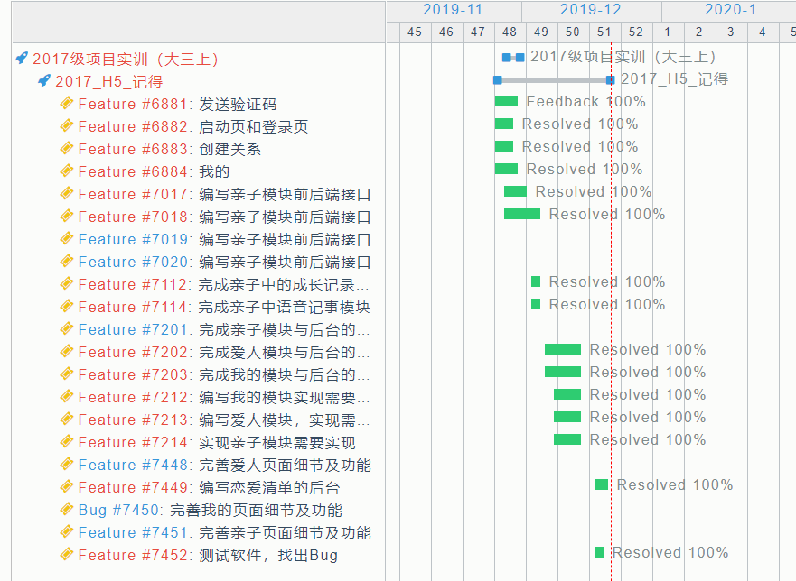
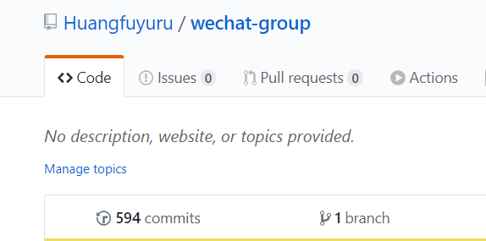

Slide 11
产品展示
一起来看看我们的成果

Slide 12
产品下一阶段任务
1.完善各模块功能和样式
2.连接外部服务器
3.制作后台管理系统
4.增加推荐模块

Slide 13
谢谢大家

